Slide 1
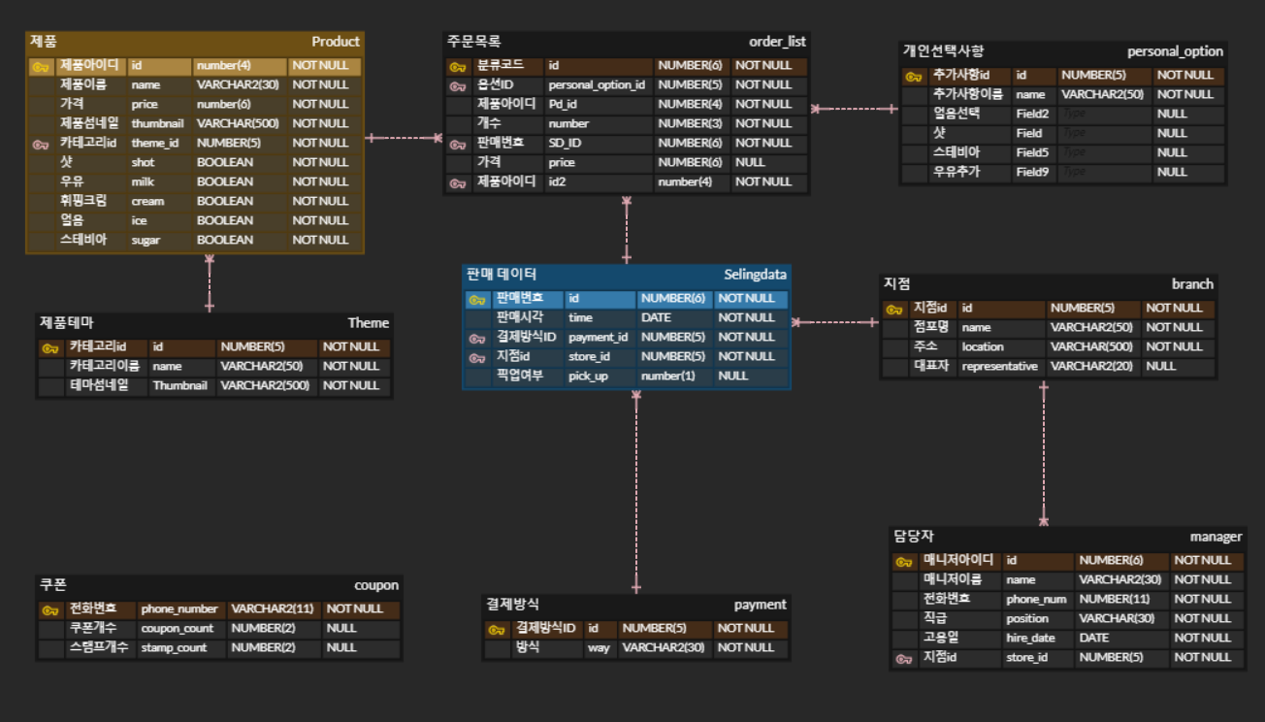
ERD 설계

Slide 2
대기화면
광고창(손흥민)
초기화면
클릭 감지시
[메인화면]으로 이동함

Slide 3
메인화면
광고창
프레임 Bounds
(500, 5, 900, 1040)
아무 입력 없으면 줄어듦
입력 갱신되면 120초로 초기화
0초가 되면 [대기화면]으로 이동
제품의 가격 * 수량
(변동)
스크롤로 좌우 전환
제품의 수량
(+,- 버튼으로 변동)
X
1. 제품이름
-
1
+
가격
120초 타이머
전체
삭제
모든 선택된 제품 삭제함
선택 제품 표기
(옵션 반영된)
결제
[주문세부화면]으로 이동
해당 제품 취소

Slide 4
메뉴옵션화면
X
광고창
사이거리
W : 70, H : 70
옵션1 카테고리
옵션1
옵션2
옵션3
옵션1 카테고리
스테비아
아무것도 반영 안함
[메인화면]으로 이동
옵션 적용된 상품을 추가하면서
[메인화면]으로 이동
취소
주문

Slide 5
주문세부화면
광고창
광고창
모든 주문 목록
옵션을 포함한 제품 선택 현황이 보여야함
사이거리
W : 70, H : 70
모든 제품의 합산된 금액이 출력
합산 금액
[메인화면]으로 이동
[결제방식 선택]
으로 이동
뒤로
매장
포장
추가된 메뉴
-
+

Slide 6
결제방식 선택
광고창
Label : 결제방식
사이거리
W : 100 H : 120
결제방법
결제방법
어떤 방법을 선택하던
[포인트 적립 확인팝업]
이 등장함
결제방법
결제방법
Label : 쿠폰결제
쿠폰으로 결제를 선택하면
[휴대폰 번호 입력]이 나옴
쿠폰
추가된 메뉴
-
+

Slide 7
포인트 적립
확인팝업
광고창
프레임 사이거리
W : 200 H : 350
포인트를 적립하시겠습니까?
[휴대폰 번호 입력]
으로 이동
[결제창]으로 이동
예
아니오
추가된 메뉴
-
+

Slide 8
휴대폰번호 입력
광고창
두 가지 상황에서
입력 창이 나옴
포인트 적립
쿠폰 사용
Label : 포인트 적립
프레임 사이거리
W : 200 H : 200
TextArea : 입력번호 출력
7
8
9
4
5
6
상황1:
[결제화면]으로 이동함
상황2:
[영수증출력]으로 이동함
010
0
<-
적립
추가된 메뉴
-
+

Slide 9
결제화면
광고창
결제창
프레임 사이거리
W : 200 H : 200
카드이미지
[메인화면]으로 이동
합산 금액
[영수증 출력]으로 이동
취소
승인요청
추가된 메뉴
-
+

Slide 10
영수증 출력
광고창
10초부터 카운트함
텍스트 변화
시간경과 시
[미출력] 처리
변화없는
고정텍스트 출력.
영수증 출력
[주문번호] 팝업 띄움
[영수증] 출력
시간Count(10)
[주문번호] 팝업 띄움
출력
미출력
프레임 사이거리
W : 200 H : 350
추가된 메뉴
-
+

Slide 11
주문번호
광고창
프레임 사이거리
W : 200 H : 350
현재 주문번호
출력
당신의 주문번호는
팝업창은 3초 뒤 종료되고
[대기화면]으로 이동함
?
시간count(3)
추가된 메뉴
시간 종료 전 count 표시 버튼 클릭 시 [대기화면]으로 이동
-
+

Slide 12
관리자 로그인창
아이디
로그인 성공 시 관리자 창 열림
PW
실패시 오류메세지
JLabel
로그인

Slide 13
관리자 선택창
윈도우창 나가기 버튼을 누르면 아래의 [나가기]버튼을 누름
메뉴 설정
매출 확인
[메인화면]의 [대기화면으로 나가기] 버튼이 클릭됨
나가기

Slide 14
관리자 메뉴 설정
윈도우창 나가기 버튼을 누르면 아래의 [나가기]버튼을 누름
메뉴 리스트 확인
가능한 JTable
수정
삭제
[메인프레임]과 같은 사이즈로 하는게 좋을 것 같음
선택된 행에 관한 수정 화면을 띄움
신규
삭제 경고창이 팝업.
메뉴 추가 화면을 띄움
변경 내용 Commit
[나가기] 누르면 [대기화면]으로 나감 Rollback 수행
DB의 Table 내용을 다시 받아옴
새로고침
적용
나가기

Slide 15
관리자 메뉴 삭제
삭제하시겠습니까?
적용 시 반영됩니다
삭제
취소
선택된 행 삭제
이 경고창 dispose

Slide 16
관리자 메뉴 추가/신규
윈도우창 나가기 버튼을 누르면 아래의 [나가기]버튼을 누름
제품명
shot
가격
milk
이미지
ice
stevia
카테고리
cream
추가
나가기
[메뉴 설정] 화면의 JTable에 추가되고 [새로고침] 버튼 눌러짐
메뉴 추가 화면만
dispose

Slide 17
관리자 매출 확인
매출 확인이
가능한 JTable
윈도우창 나가기 버튼을 누르면 아래의 [나가기]버튼을 누름
통계값 확인이 가능해야함
전체
사용자지정
->날짜 지정하는 Dialog띄움
Table이 다시 그려짐
전체
일
월
년
combo
combo
새로고침
JTextField : 총매출
JLabel : 콤보박스 지정 내용출력
나가기

